Slide 1
测试需求
添加客户测试需求描述
Todo..
ZCU
IAN*n
POWER
IDH*n
IDL8n
高边输出*n
低边输出*n
H桥输出*n
CAN*n
ETH
PSI5

Slide 2
系统框图
FK_ZCUTEST Platform-n
FK_ZCUTEST Platform
FK_ZCUTEST Platform -2
FK_ZCUTEST Platform
FK_ZCUTEST Platform -1
ZCU
FK-SIG-GEN-32*n
Linux
Computer
POWER
IAN*n
IDH*n
IDL8n
LAN-n
Eth-SW
FK-SIG-CAP-32*n
LAN-2
高边输出*n
LAN-1
LOAD_BOX
外置
低边输出*n
H桥输出*n
测试系统由N个测试平台+测试主机组成，测试平台用于执行实际的测试，测试主机用于管理测试流程。
TEST_PC
CAN*n
SWITCH_BOX
ETH
PSI5
PSI5_SIM

Slide 3
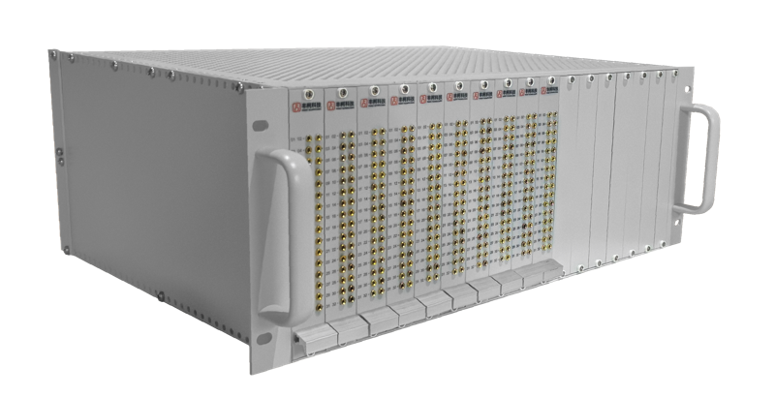
FK_ZCUTEST Platform
FK_ZCUTEST Platform 是一款专门为ZCU打造的一款测试平台，测试平台包含一台实时主机+多张采集/输入卡组成，实时主机主要用于驱动板卡、实时采集测试过程中的数据以及常用的通讯处理，比如CAN的UDS、DBC、XCP,以太网的DoIp、SomeIP等。
根据项目需求可以添加如下资源
1. FK-SIG-GEN-32，用于连接到ZCU的输入端口，模拟电压数字信号。
2. FK-SIG-CAP-32，用于连接到ZCU的输出端口，用于采集输出的电压和频率信号。
3. SWITCH_BOX,用于连接到ZCU的分时测试或通讯端口，用于功能性测试。
4.Others:更具ZCU需求配置实际的资源，如PSI5。
该测试平台最大支持448PIN测试，并将所有激励/测量的DUT pin 通过测试孔连接到面板，便于后期的故障排查确认。

Slide 4
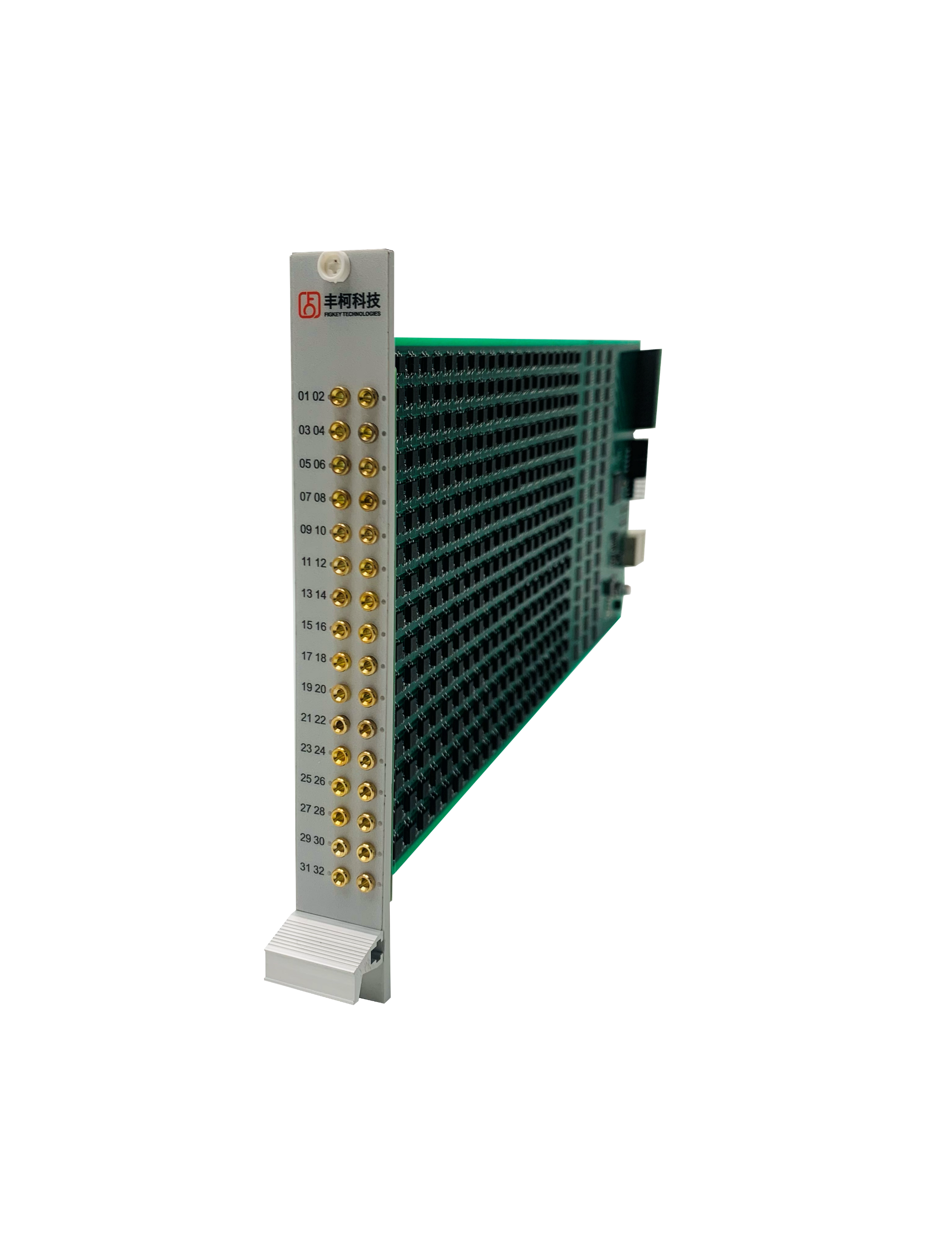
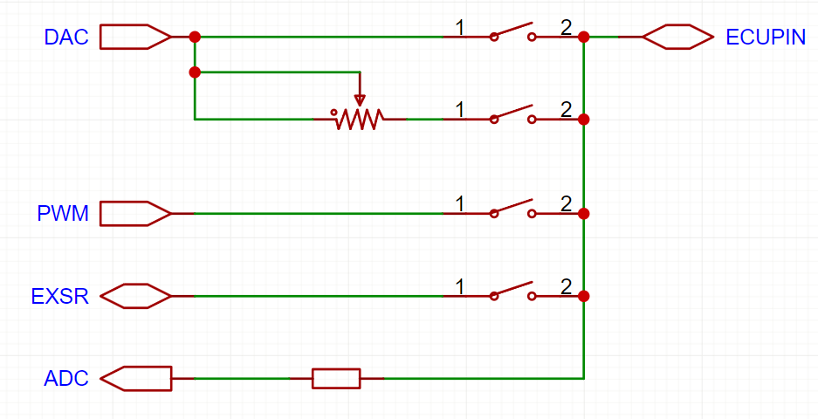
FK-SIG-GEN-32
FK-SIG-GEN-32是一张多功能输出卡，可配置输出为一下模式中的一种
1.直接模拟量输出，用于模拟电压型传感器，最大输出能力25mA,输出电压范围0~10V。
2.串电阻输出，用于模拟电阻型传感器，电阻范围100~25K,可配置上拉下拉。
3.直接输出PWM信号，用于模拟开关或则传感器反馈，频率范围0-50K，电压0-Vbat。
该卡可以采集最后的数据模拟量，上报给测试平台记录，用于后期问题分析排查。
单通道原理框图如下

Slide 5
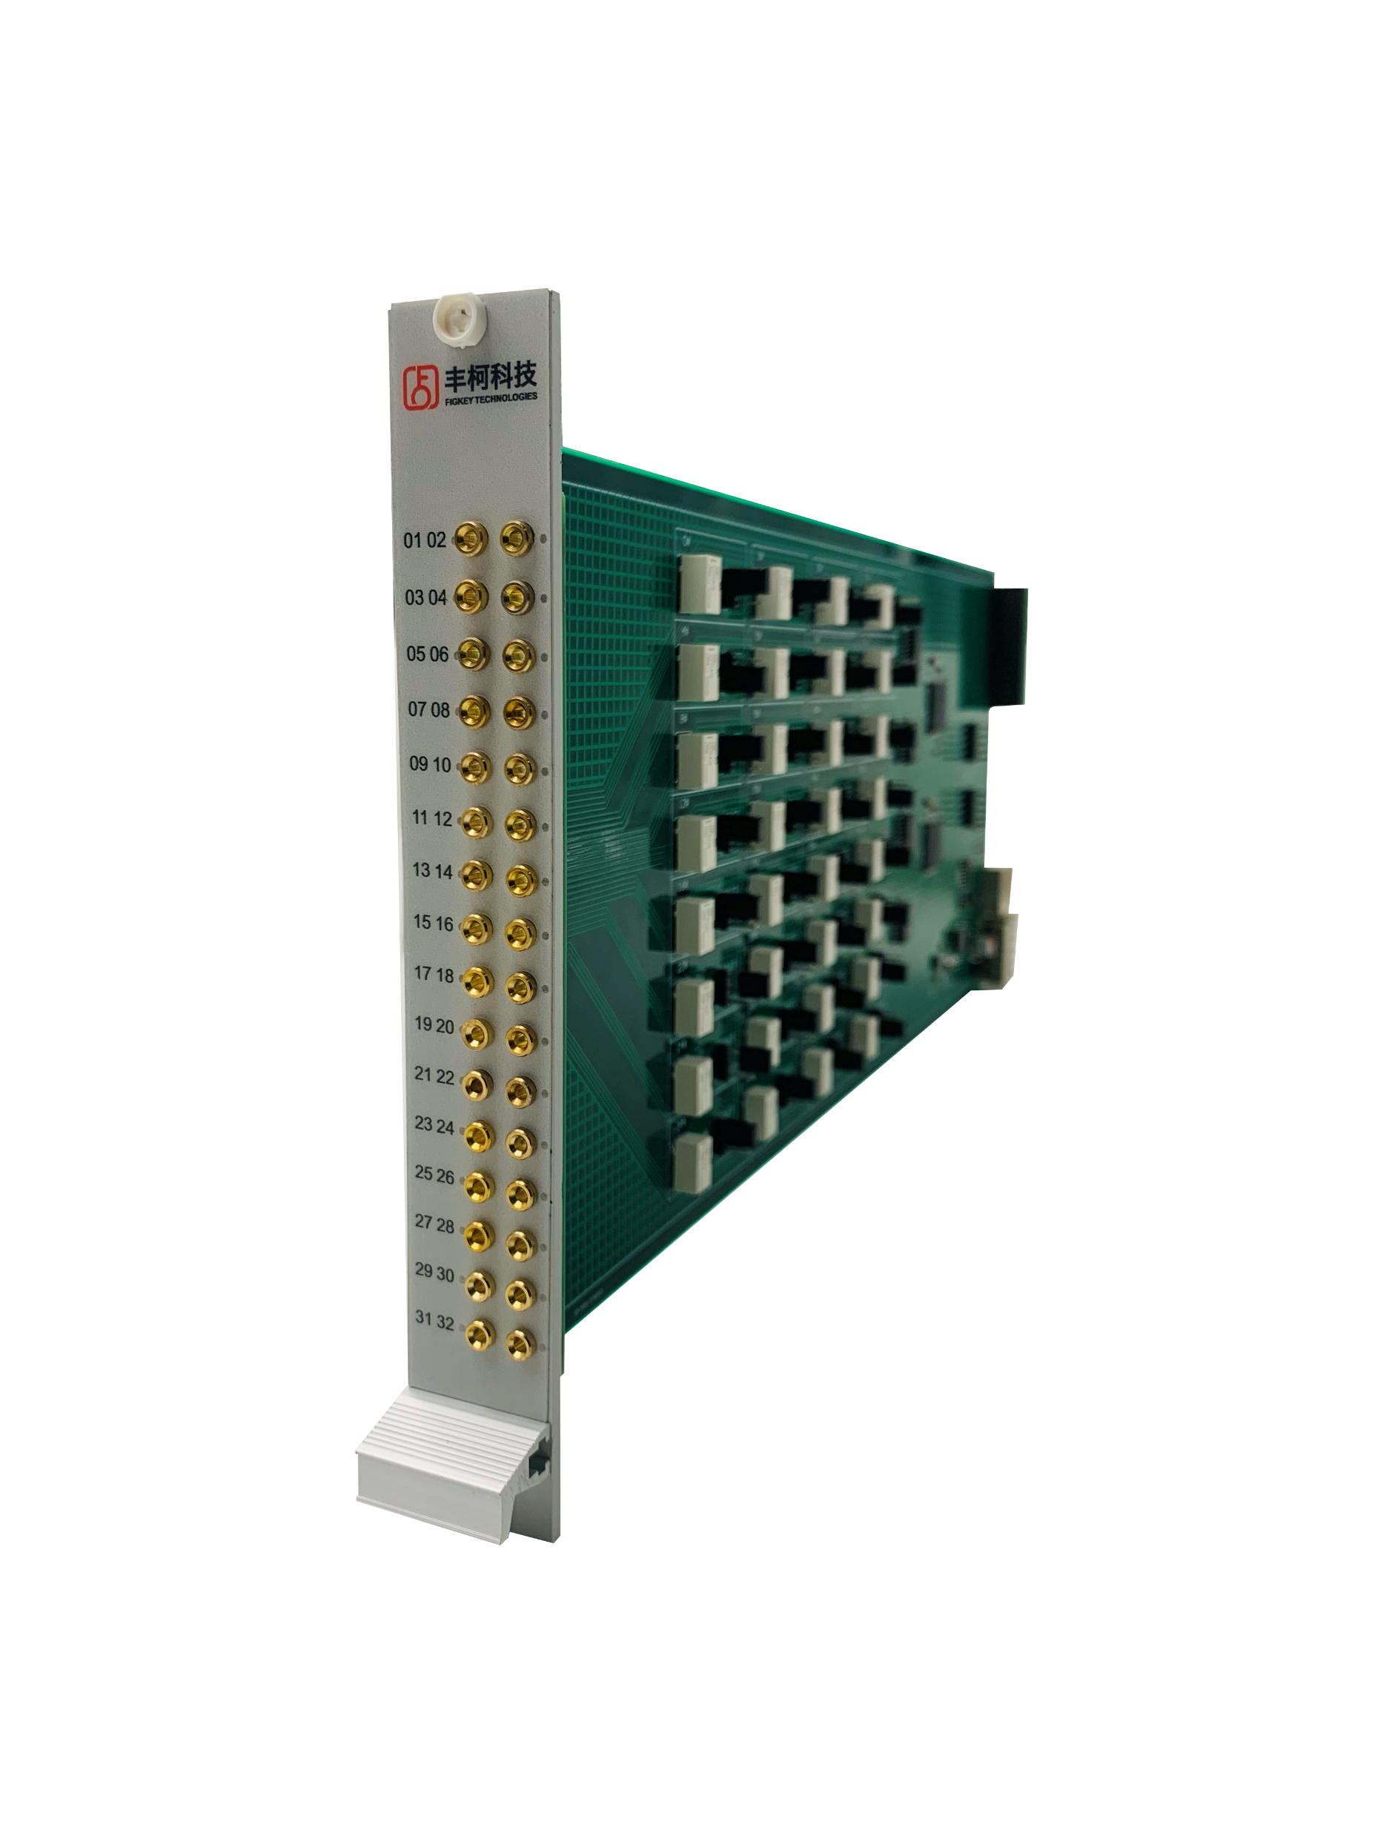
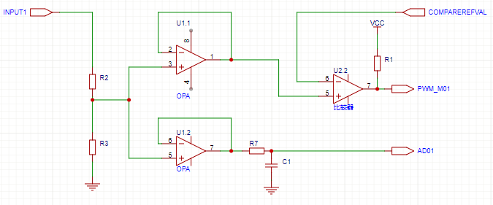
FK-SIG-CAP-32
FK-SIG-CAP-32是一张频率电压并行采集卡。
采集卡可以采集以下信息：
1.频率占空比，频率范围1-50kHz,占空0-100%。
2.高电平均值，电压范围正负24V。
3.低电平均值，电压范围正负24V。
4.周期内有效值，电压范围正负24V。
该卡可以采集最后的数据，上报给测试平台记录，用于后期问题分析排查。
单通道原理框图如下

Slide 6
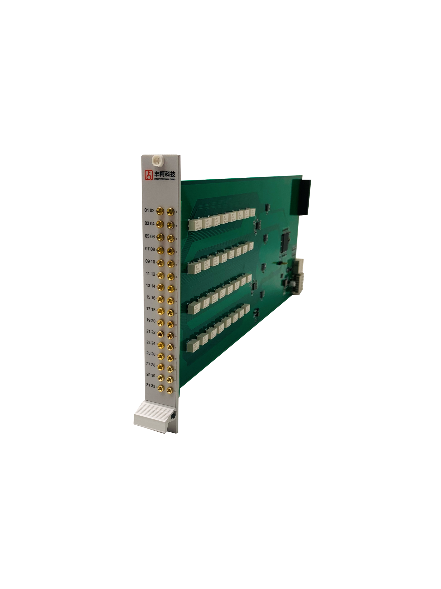
SWITCH_BOX
SWITCH_BOX包含了2路 16选1矩阵，可用于多路CAN或者LIN通讯切换测试。

Slide 7
PSI5_SIM
PSI_SIM，是一款4通道PSI5信号发生器，每个通道可模拟4个Slot信号。
符合PSI51.X-2.3标准
支持主动模式和被动模式模拟。
过压保护范围60V。

Slide 8

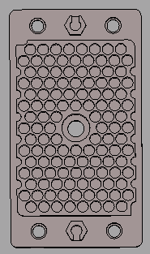
LOAD_BOX
负载箱：
每台DUT有一个负载箱，，负载卡的硬件完全一样；
负载箱前面板通过EDAC连接器和产品主连接器相连；
模块化负载卡，负载卡可插拔，可交换，方便调试和维修；
里面带风扇，散热良好。
负载卡：
负载卡可插拔，可互换；
Video1
Video2
Video3
Video4
Base-T1
Base-T1
Base-T1
Base-T1
Base-T1
Base-T1
车载以太网交换机
Video5
Video6
Video Box
KL30
KL15
CAN1
KL30
KL15
CAN1
KL30
KL15
CAN1
CAN2
CAN2
CAN2
CAN3
CAN3
CAN3
CAN4
CAN4
CAN4

Slide 9
测试软件
测试Todo

Slide 10
后期数据分析
丰柯提供一套DataAnalysis数据分析回放软件。
FK_ZCUTEST Platform
DataAnalysis
Record.dat
由于测试平台记录了整个实验过程的所有PIN的信息，可以通过DataAnalysis很方便的查看整个实验过程的数据，便于问题的分析。

